Slide 1
Raport drogowy

Slide 2
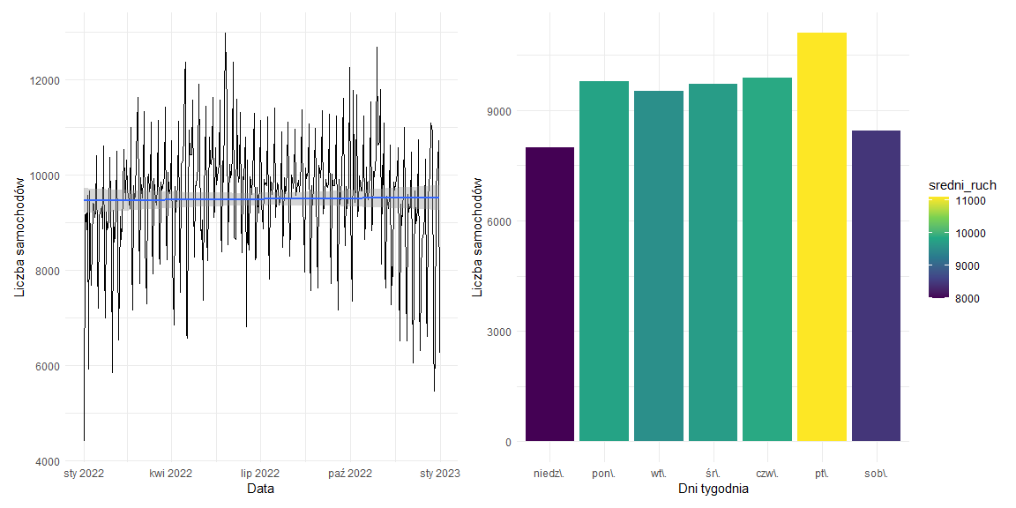
Stacja pomiarowa numer 2002

Slide 3
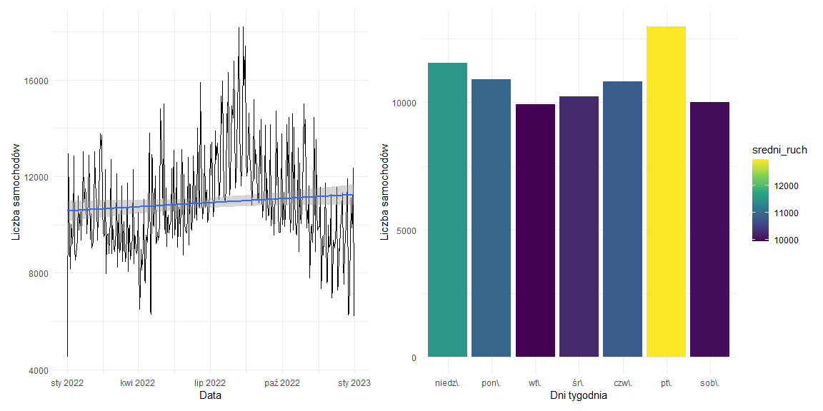
Stacja pomiarowa numer 2012

Slide 4
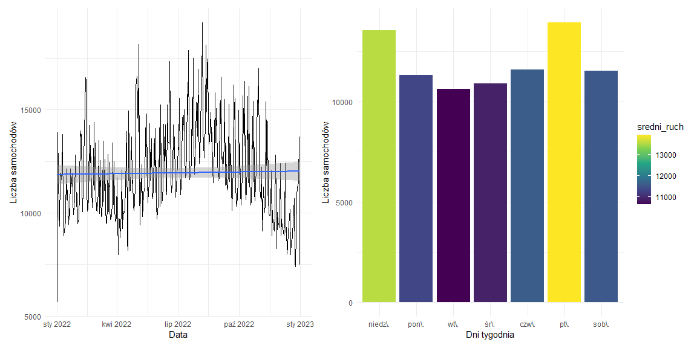
Stacja pomiarowa numer 2013

Slide 5
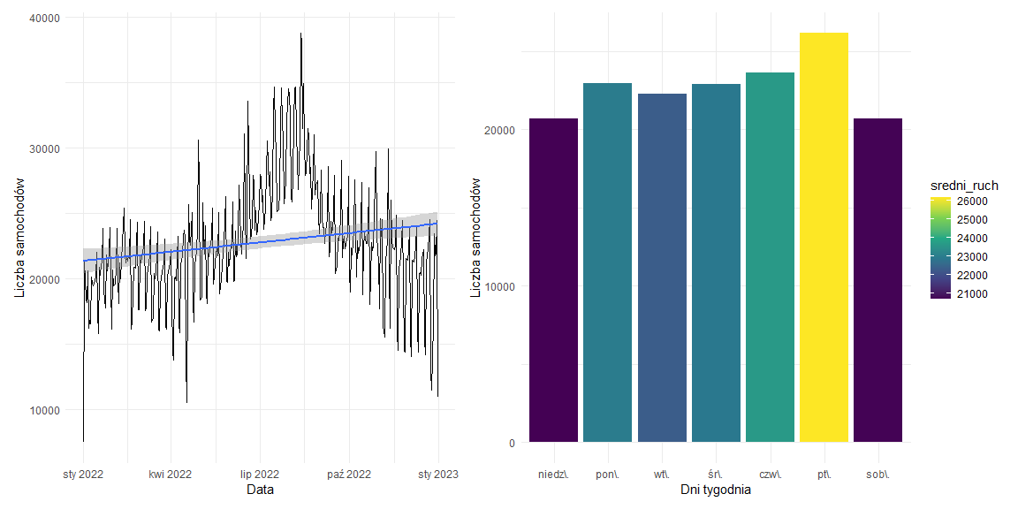
Stacja pomiarowa numer 2015

Slide 6
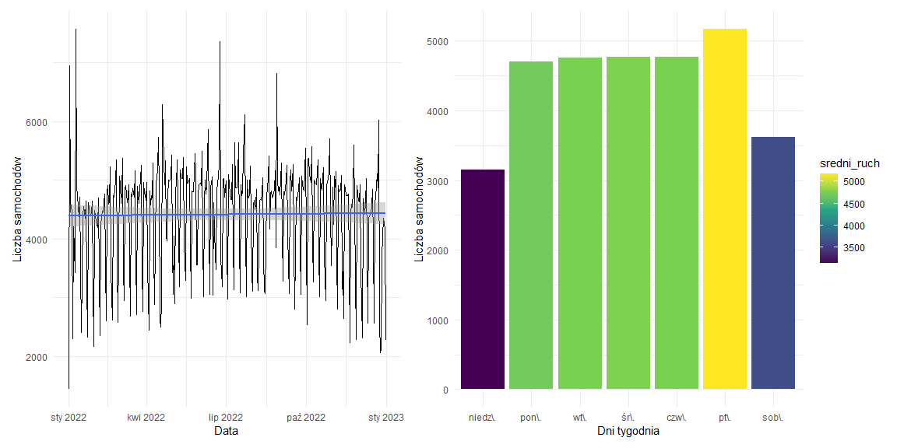
Stacja pomiarowa numer 2072

Slide 7
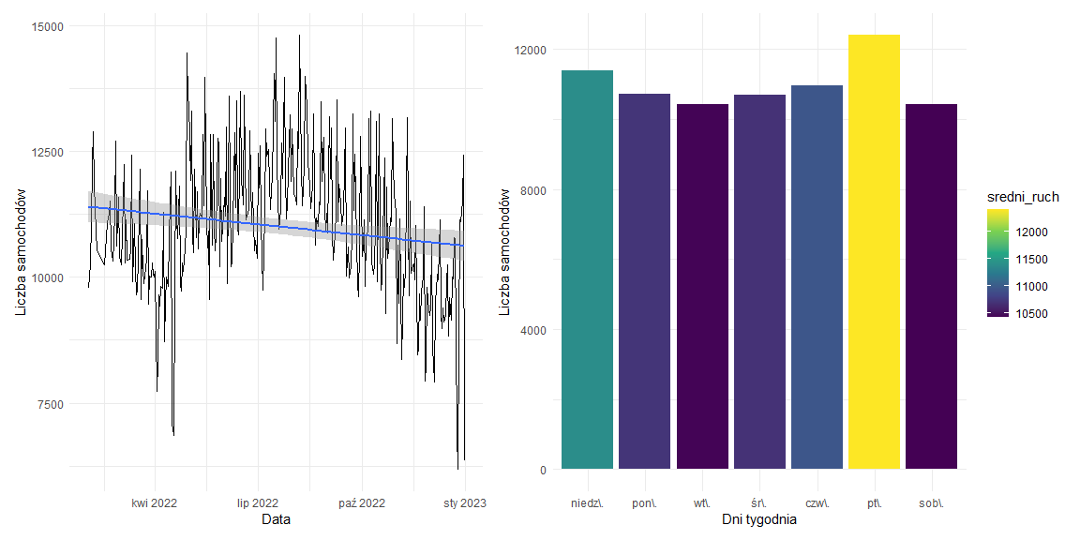
Stacja pomiarowa numer 2074

Slide 8
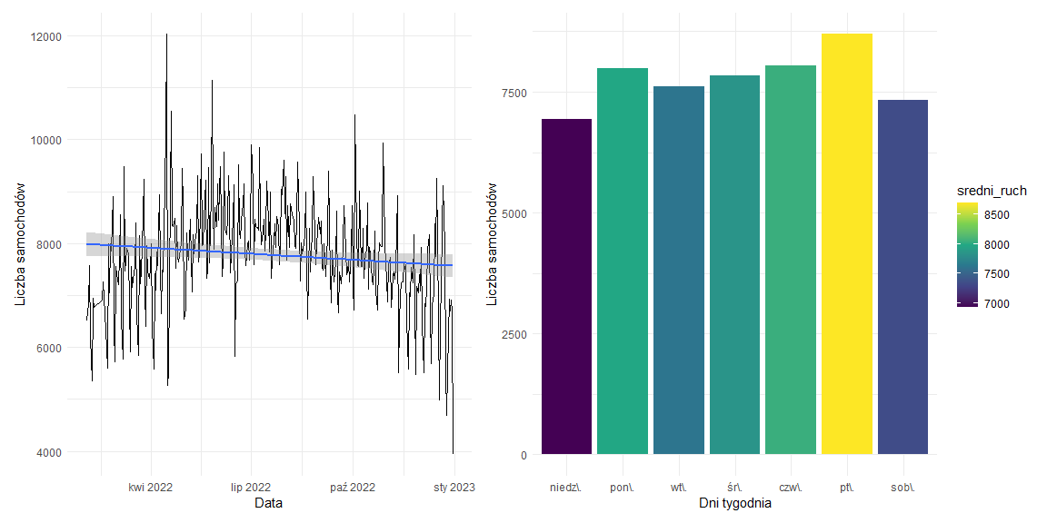
Stacja pomiarowa numer 2075

Slide 9
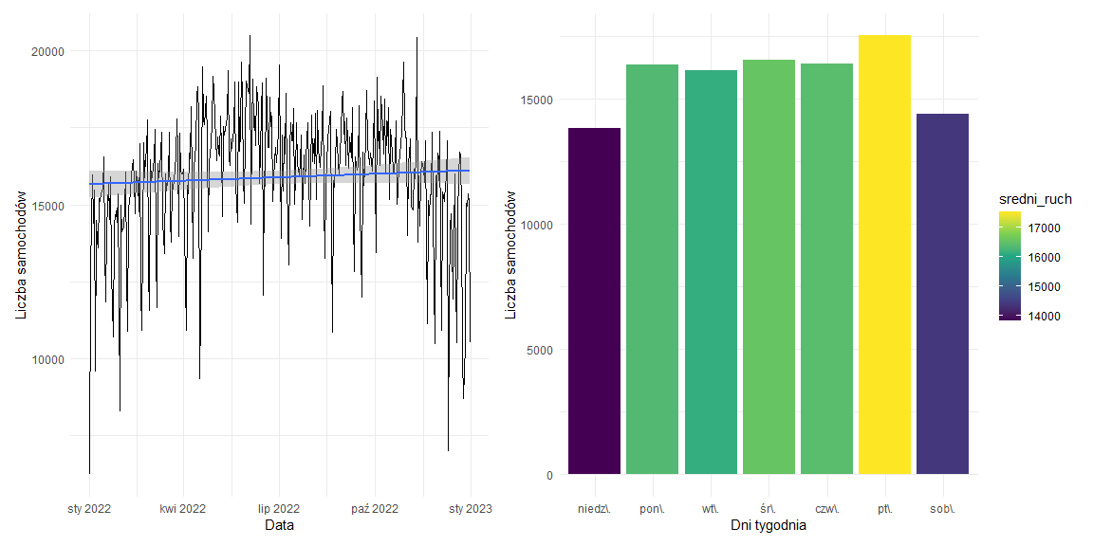
Stacja pomiarowa numer 2114

Slide 10
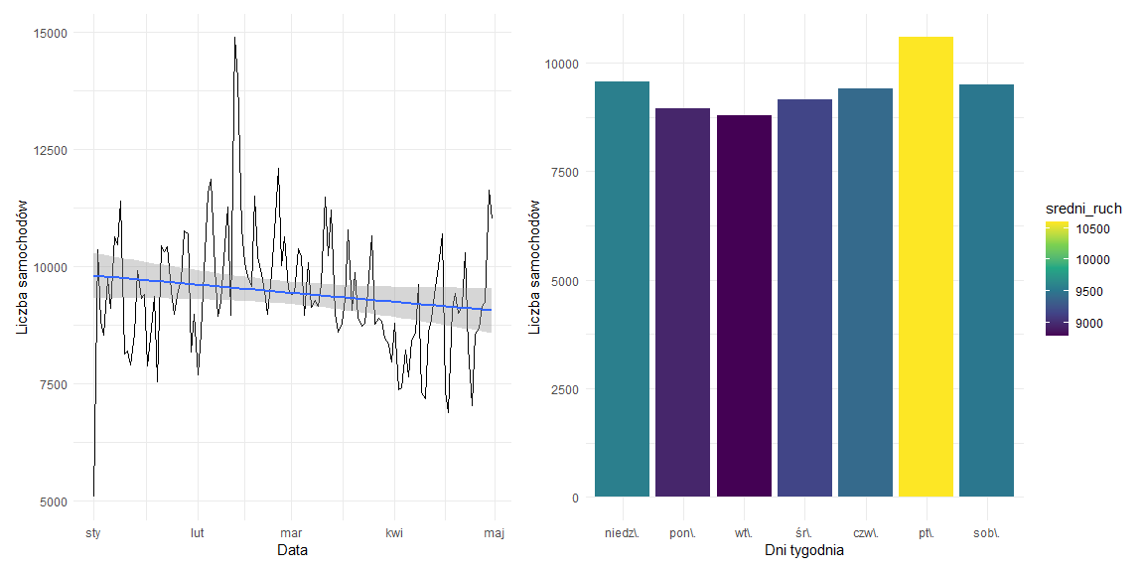
Stacja pomiarowa numer 2501

Slide 11
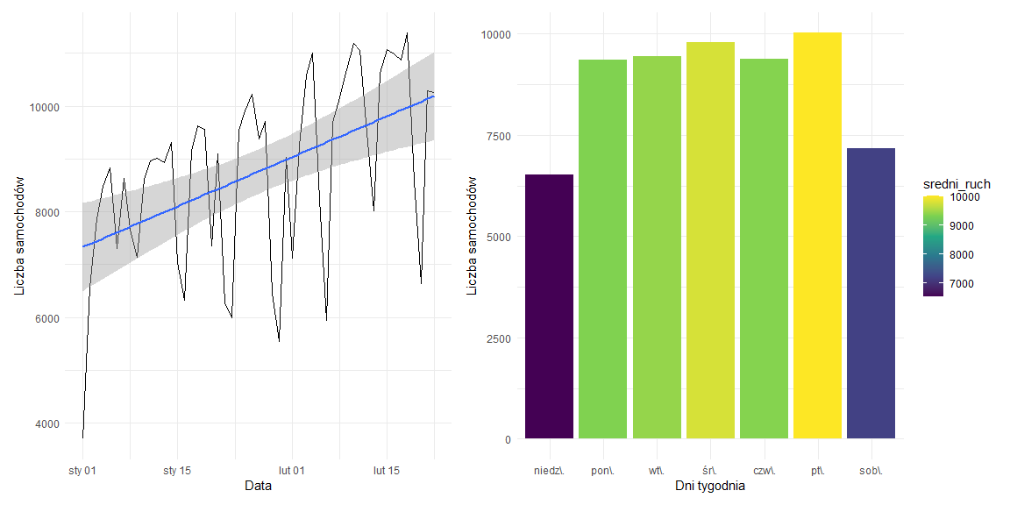
Stacja pomiarowa numer 2502

Slide 12
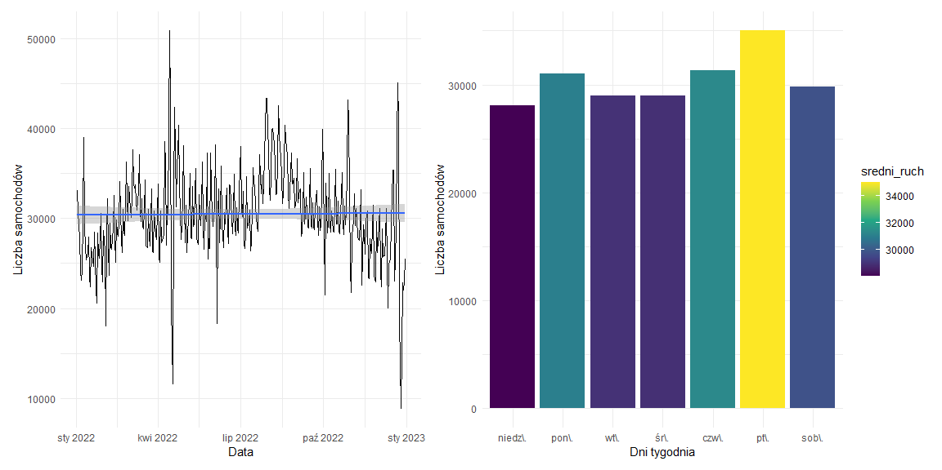
Stacja pomiarowa numer 2801

Slide 13
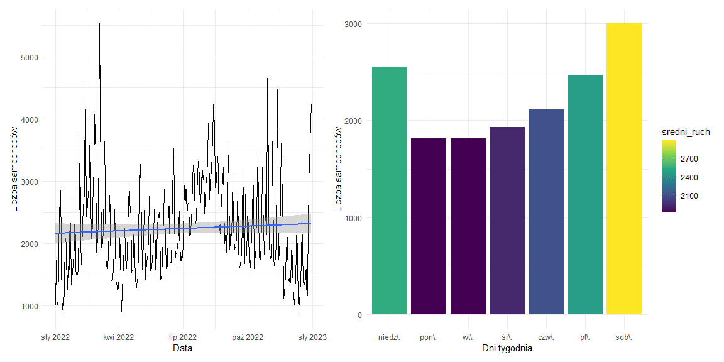
Stacja pomiarowa numer 2803

Slide 14
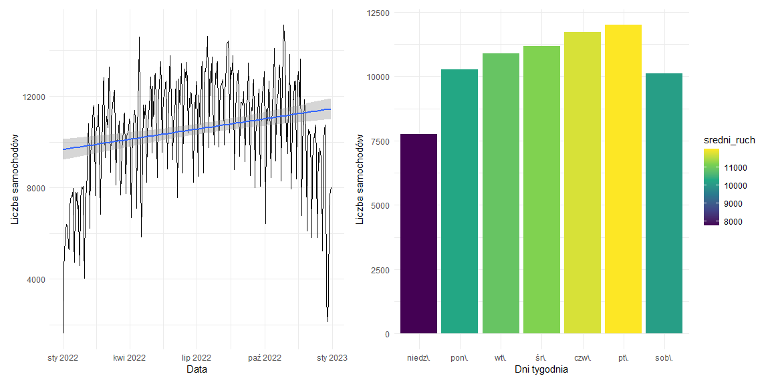
Stacja pomiarowa numer 2804

Slide 15
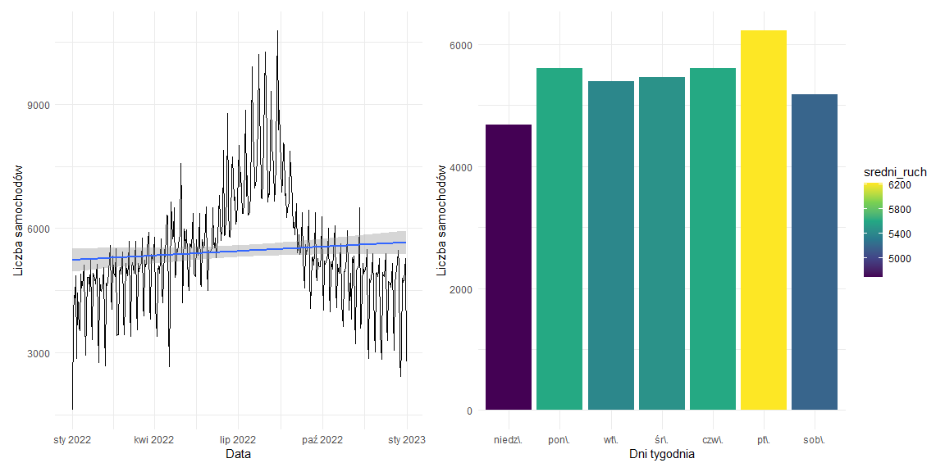
Stacja pomiarowa numer 4001

Slide 16
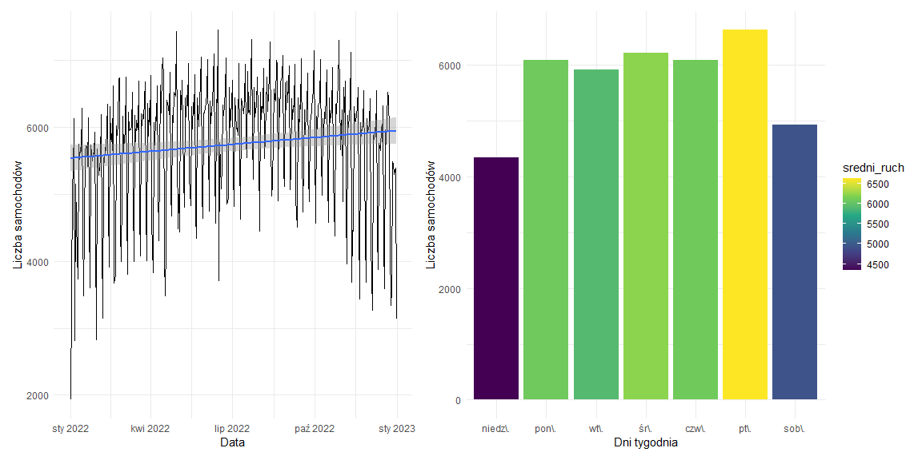
Stacja pomiarowa numer 4003

Slide 17
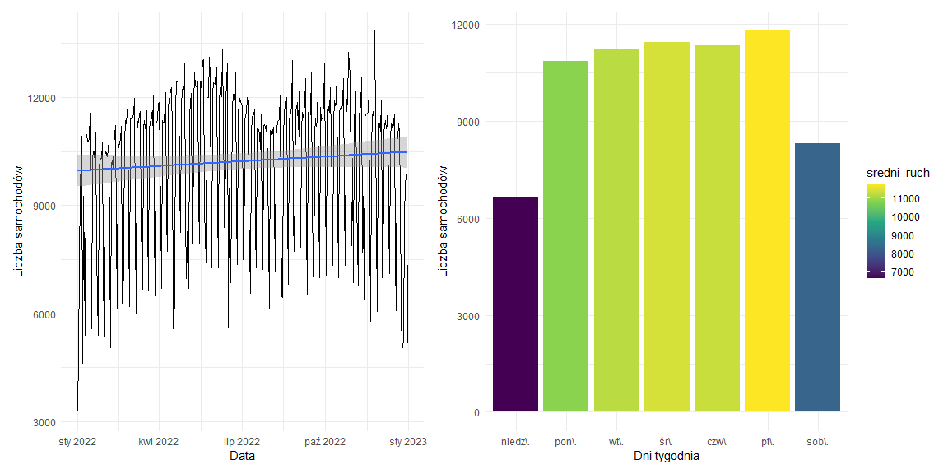
Stacja pomiarowa numer 4006

Slide 18
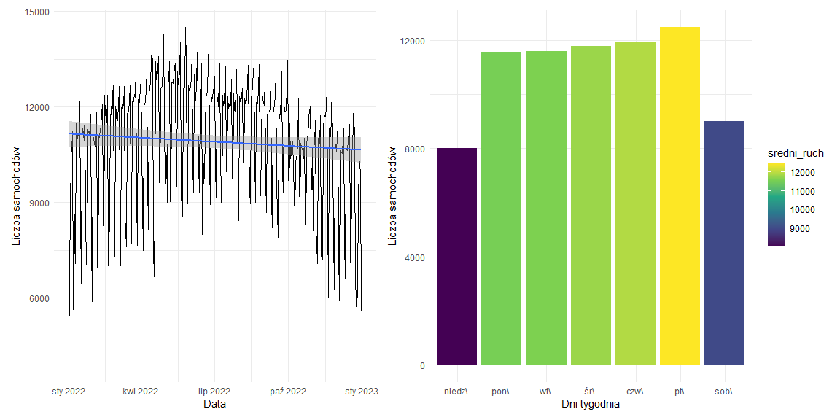
Stacja pomiarowa numer 4008

Slide 19
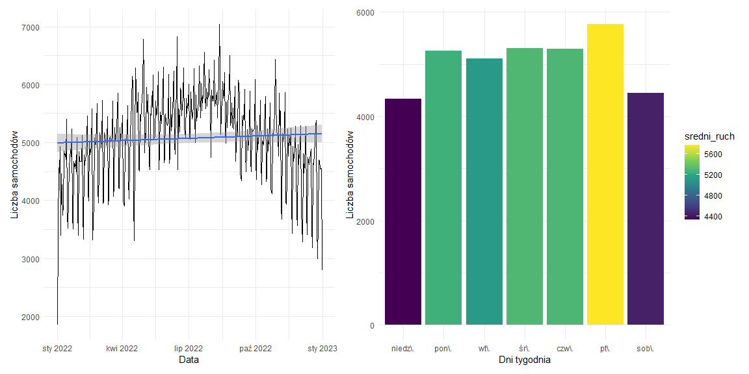
Stacja pomiarowa numer 4011

Slide 20
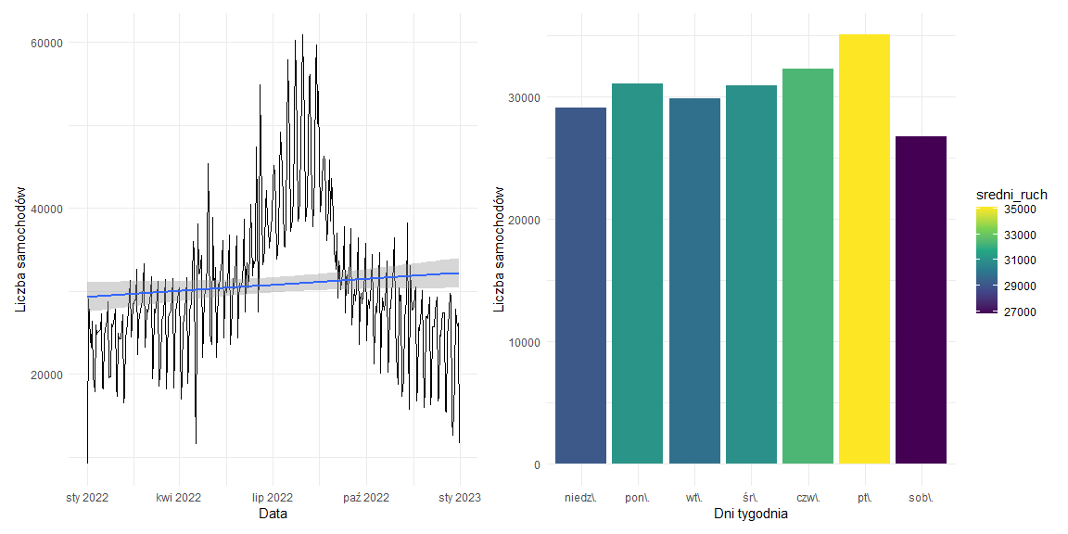
Stacja pomiarowa numer 4012

Slide 21
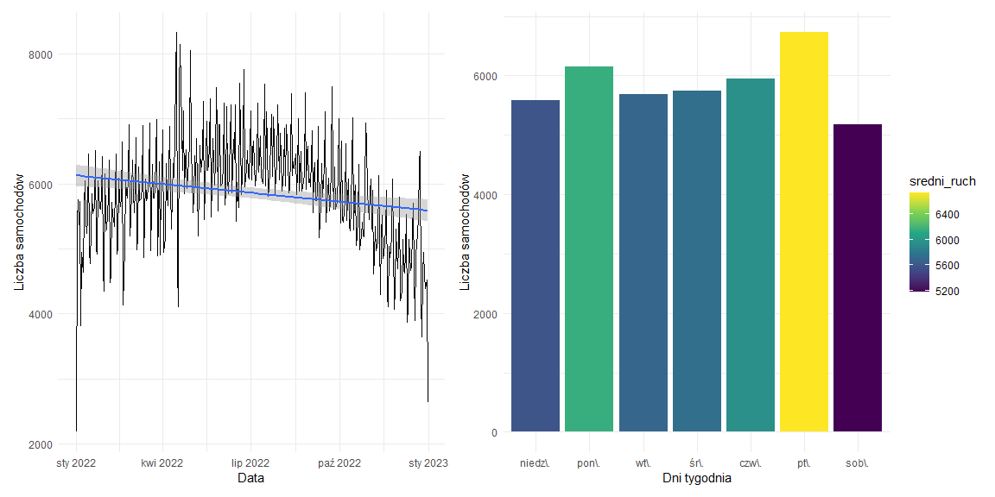
Stacja pomiarowa numer 4013

Slide 22
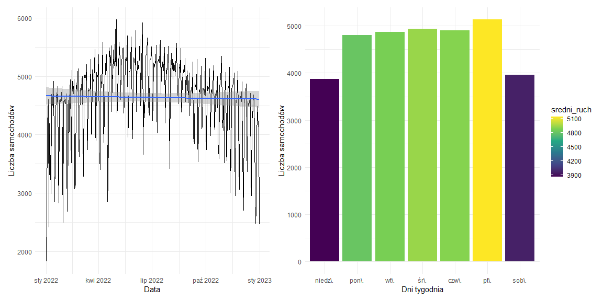
Stacja pomiarowa numer 4017

Slide 23
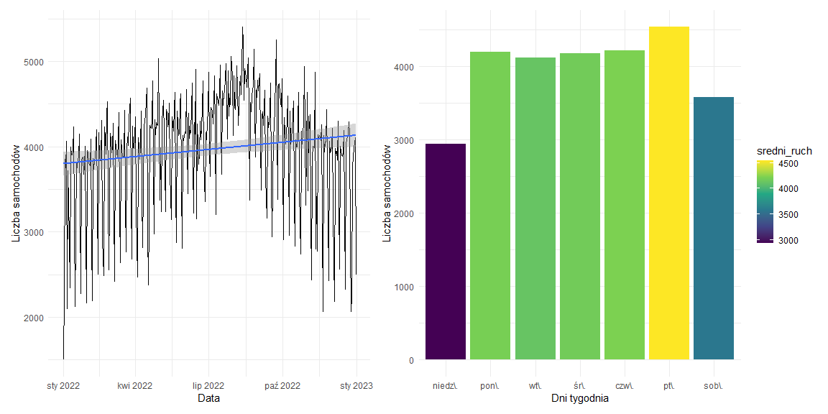
Stacja pomiarowa numer 4018

Slide 24
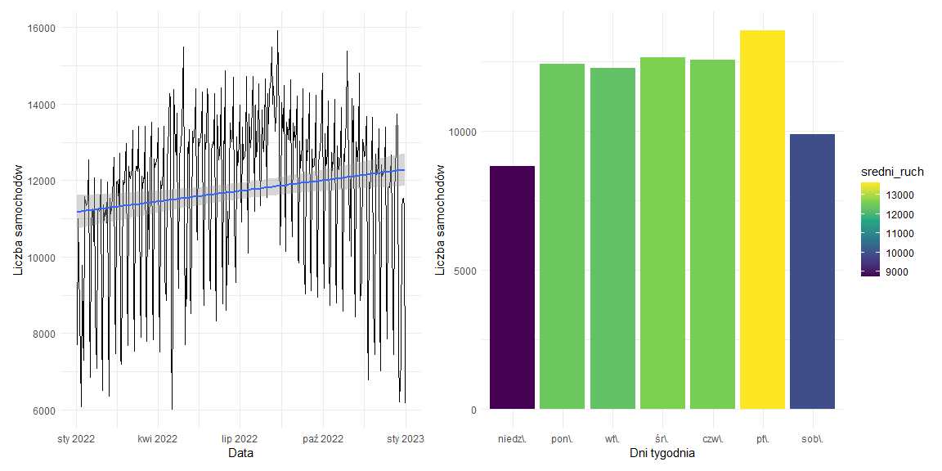
Stacja pomiarowa numer 4077

Slide 25
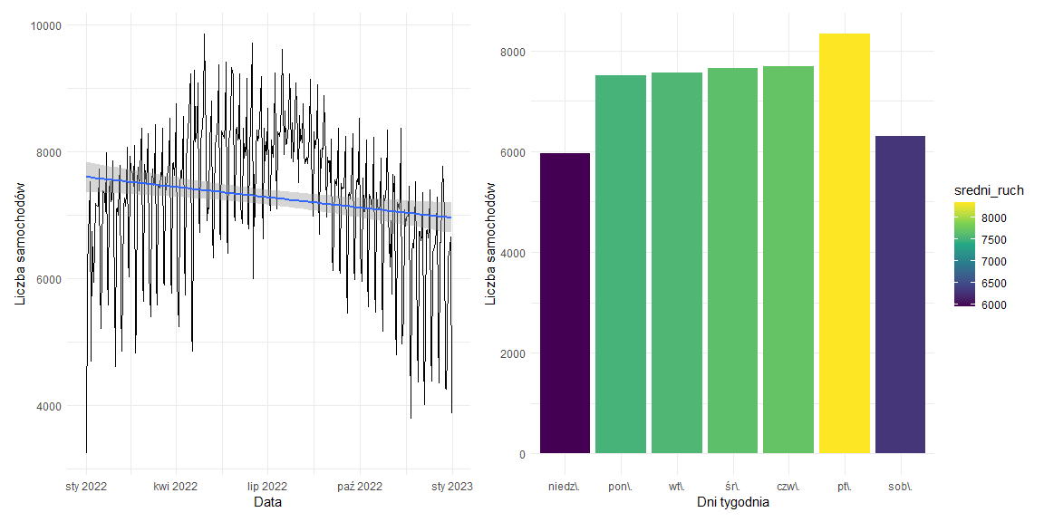
Stacja pomiarowa numer 4078

Slide 26
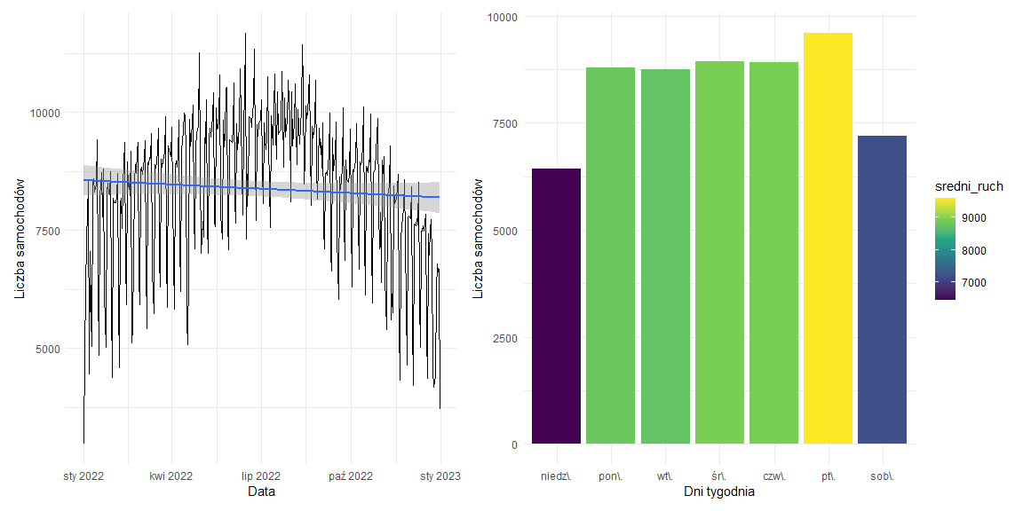
Stacja pomiarowa numer 4119

Slide 27
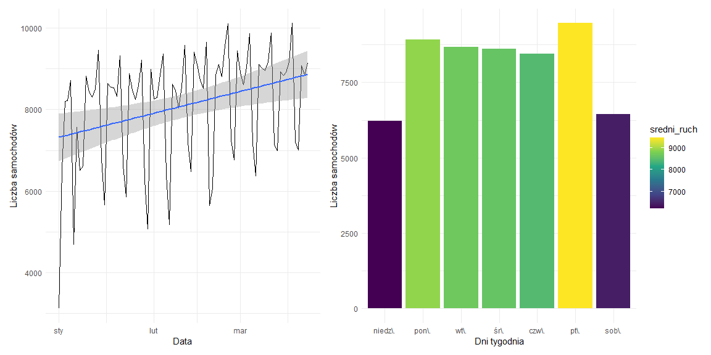
Stacja pomiarowa numer 4503

Slide 28
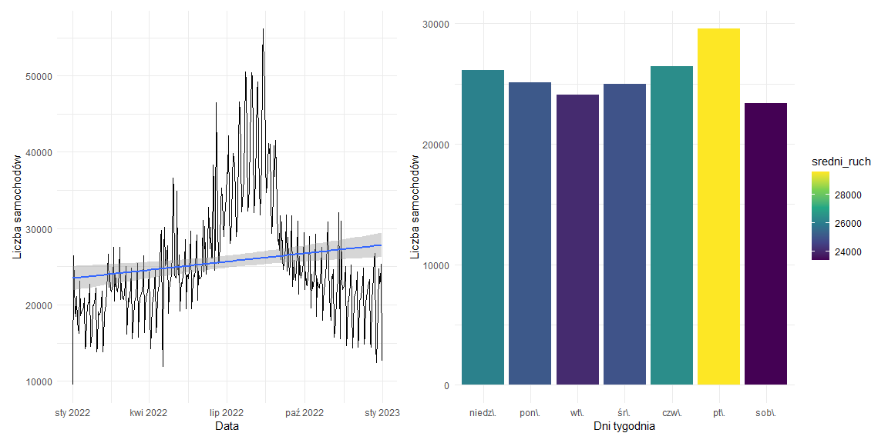
Stacja pomiarowa numer 4705

Slide 29
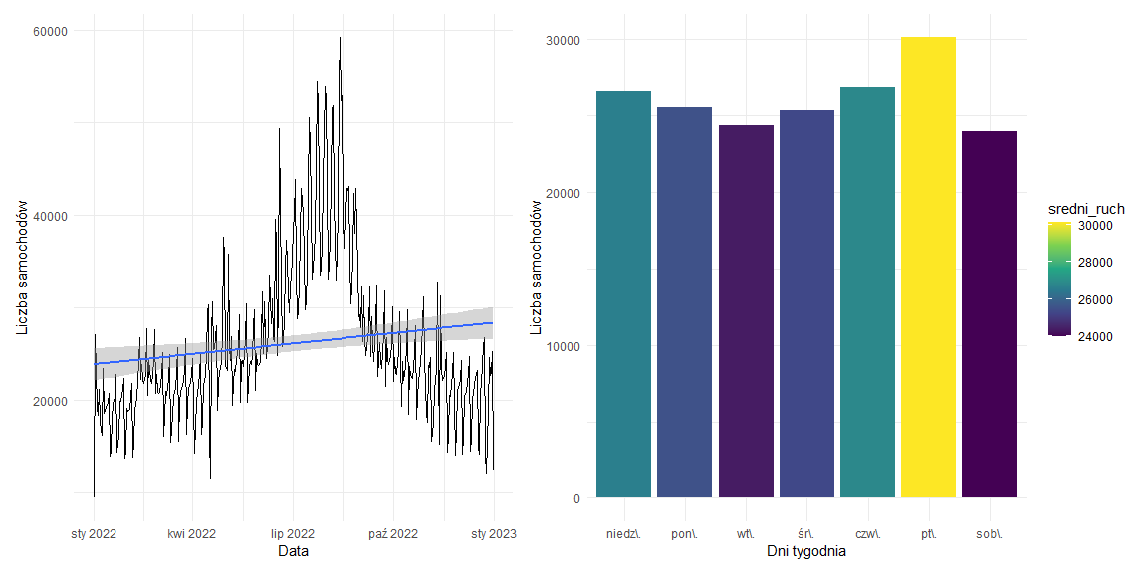
Stacja pomiarowa numer 4706

Slide 30
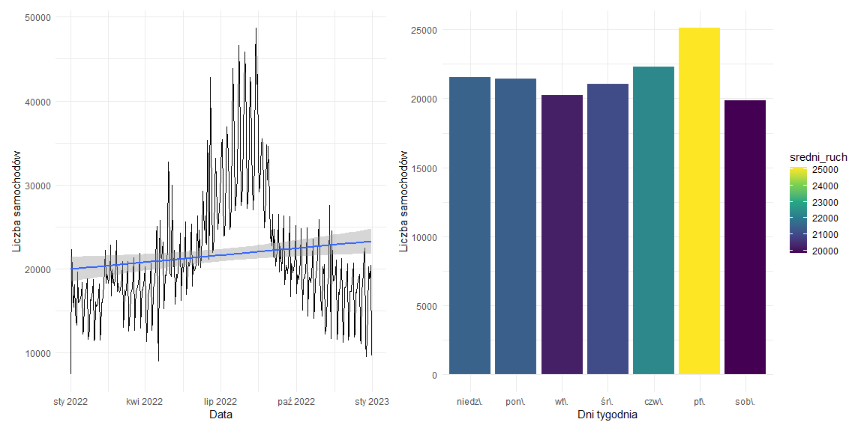
Stacja pomiarowa numer 4707

Slide 31
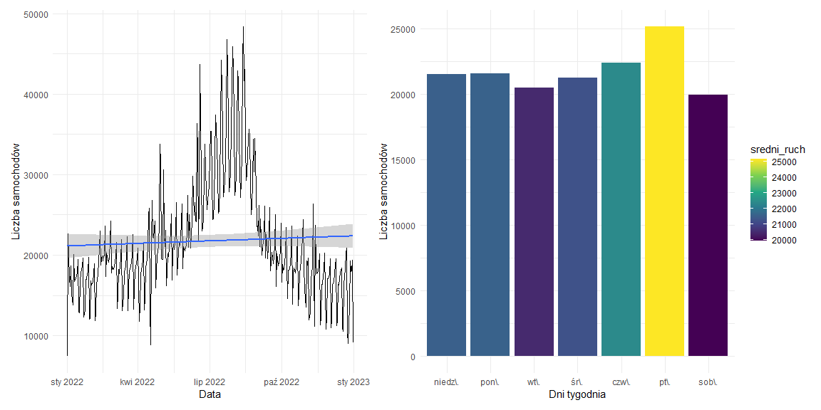
Stacja pomiarowa numer 4708

Slide 32
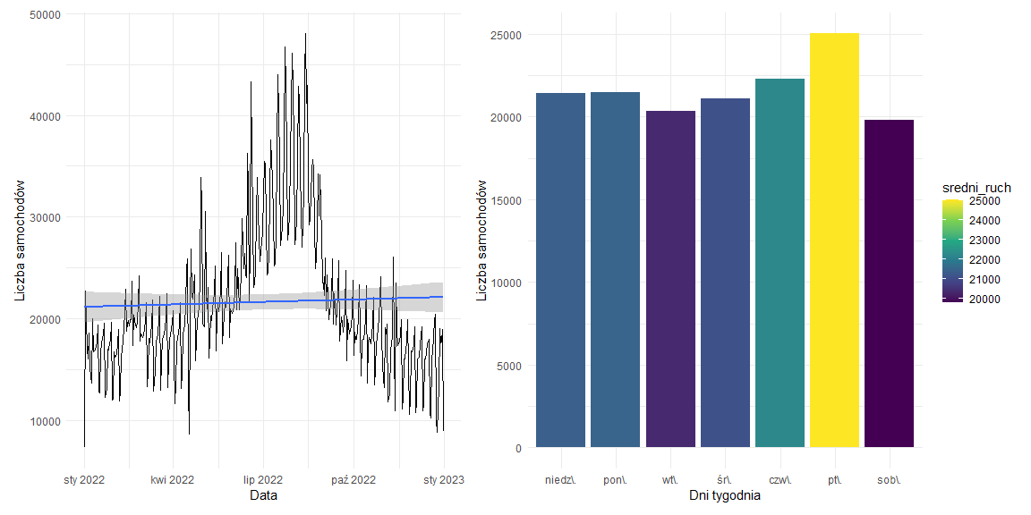
Stacja pomiarowa numer 4709

Slide 33
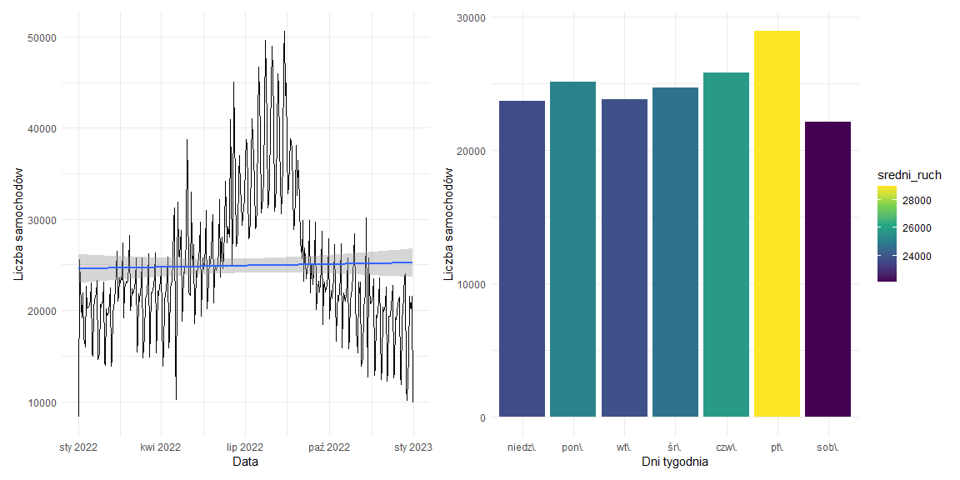
Stacja pomiarowa numer 4710

Slide 34
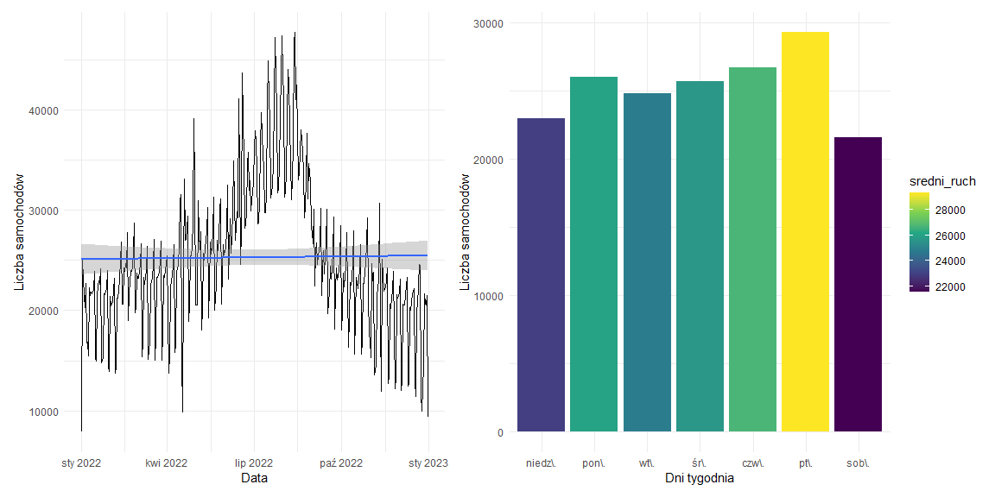
Stacja pomiarowa numer 4711

Slide 35
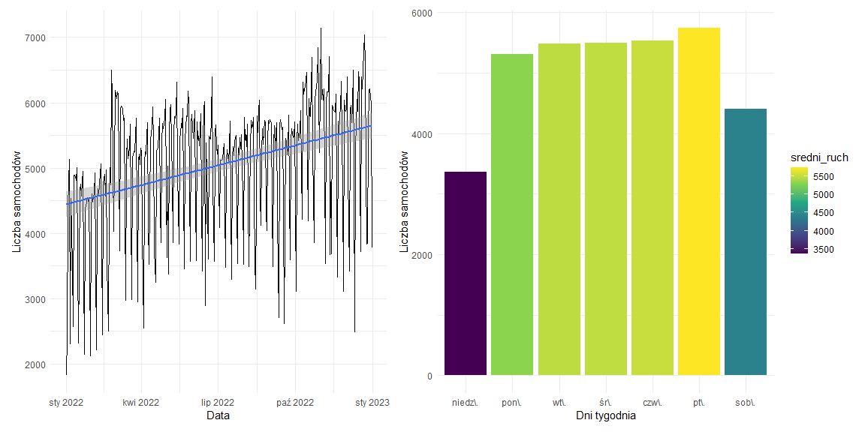
Stacja pomiarowa numer 6011

Slide 36
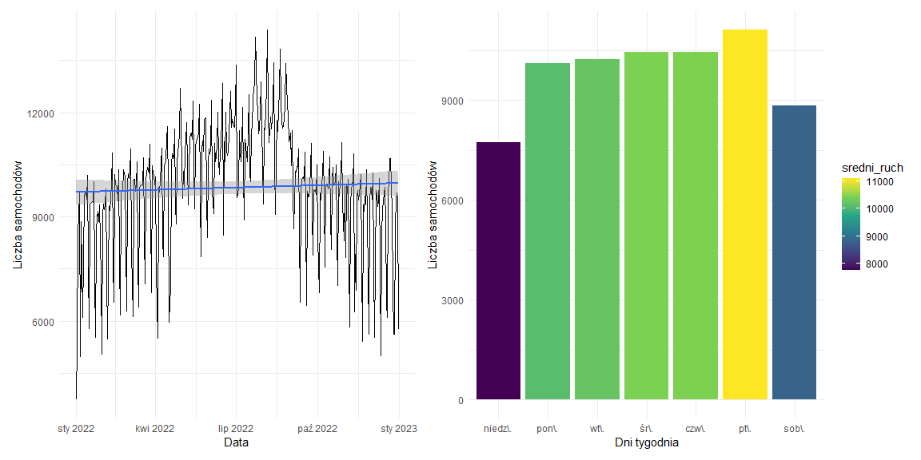
Stacja pomiarowa numer 6013

Slide 37
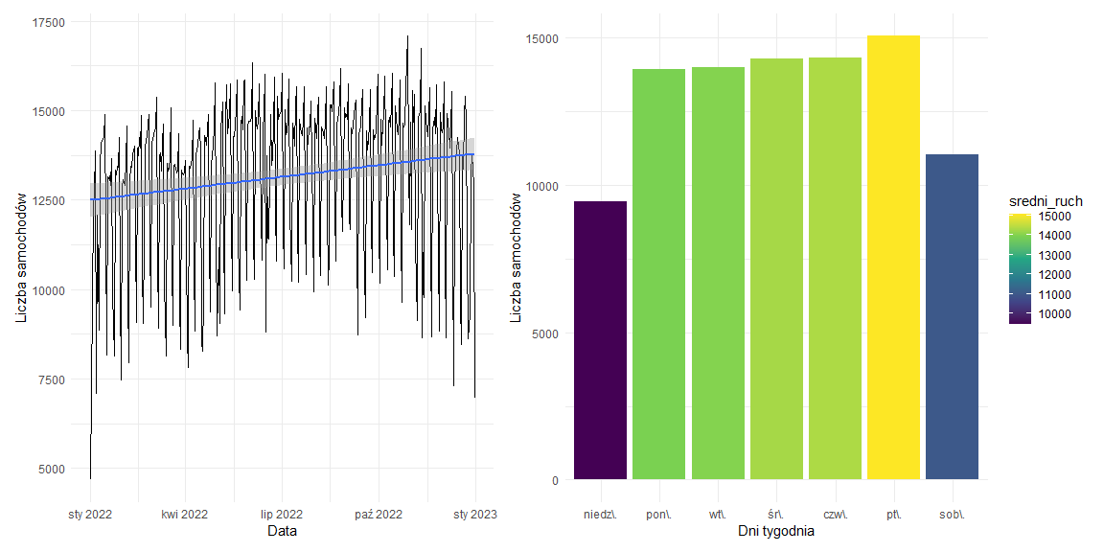
Stacja pomiarowa numer 6014

Slide 38
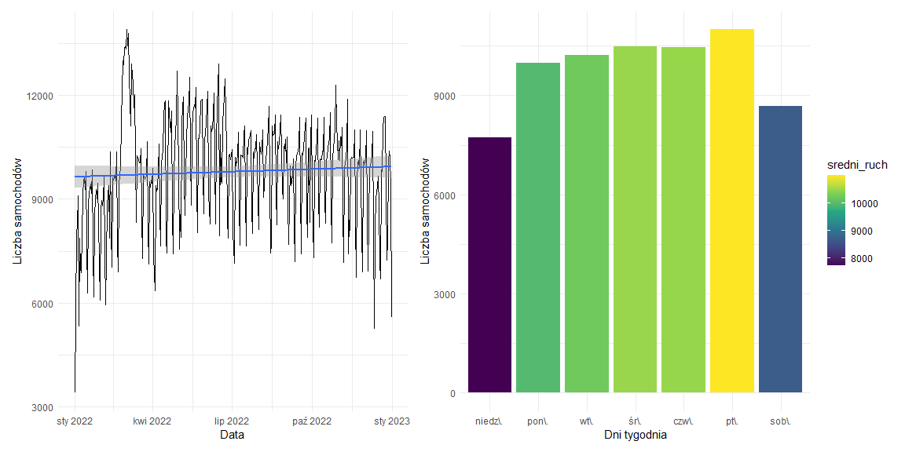
Stacja pomiarowa numer 6034

Slide 39
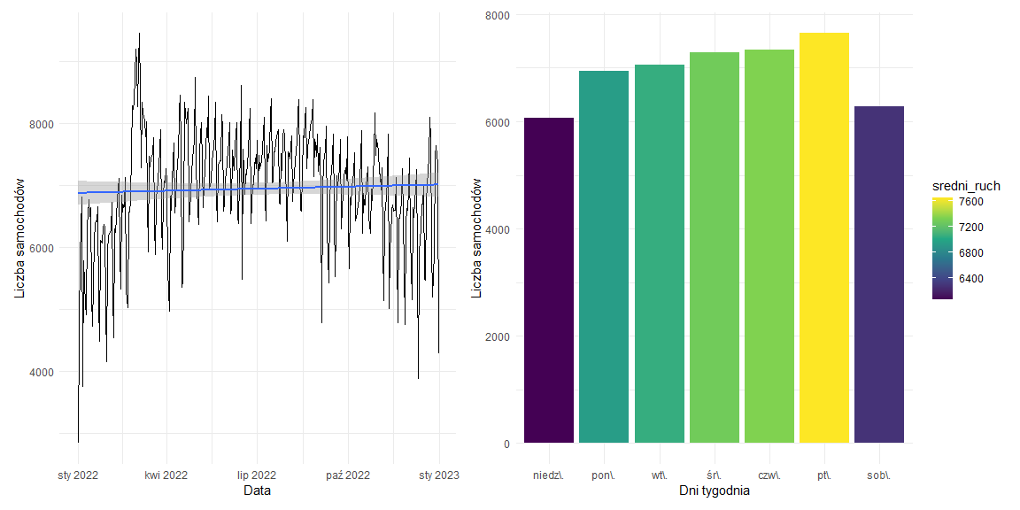
Stacja pomiarowa numer 6060

Slide 40
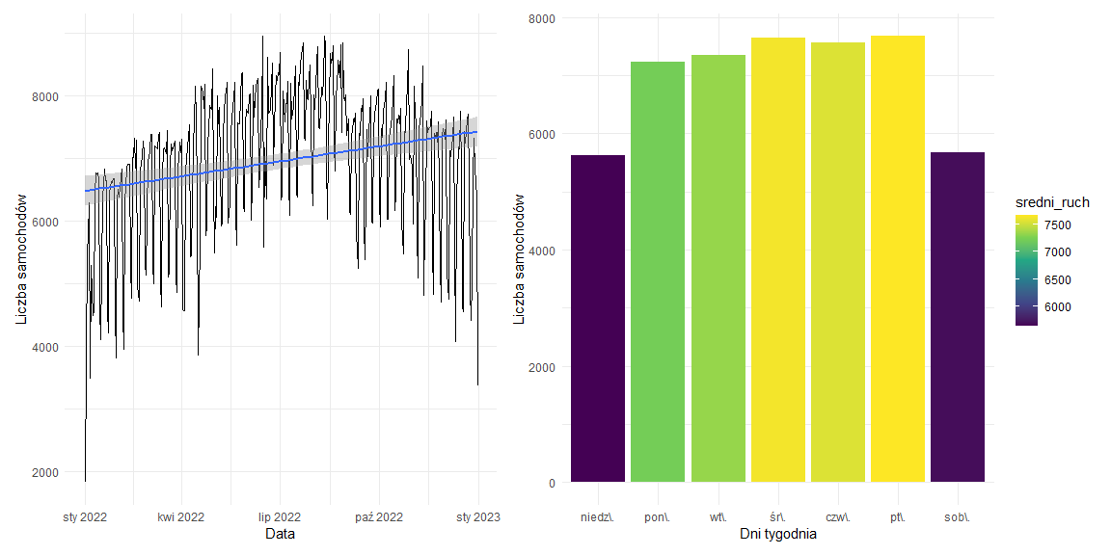
Stacja pomiarowa numer 6062

Slide 41
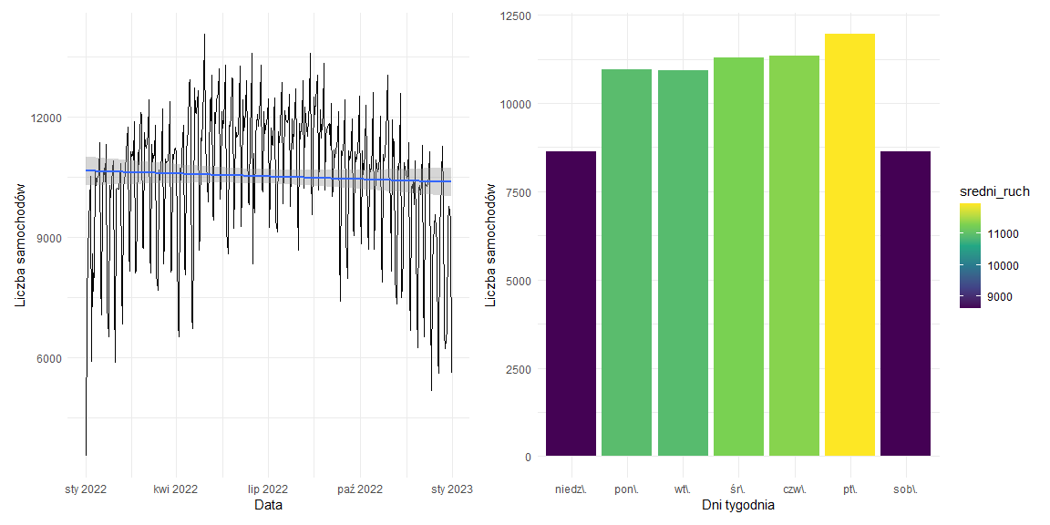
Stacja pomiarowa numer 6063

Slide 42
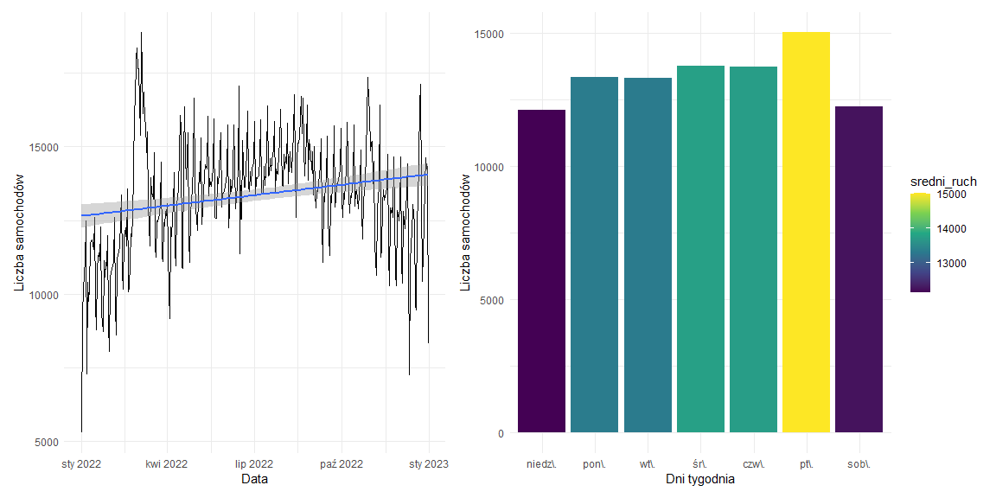
Stacja pomiarowa numer 6064

Slide 43
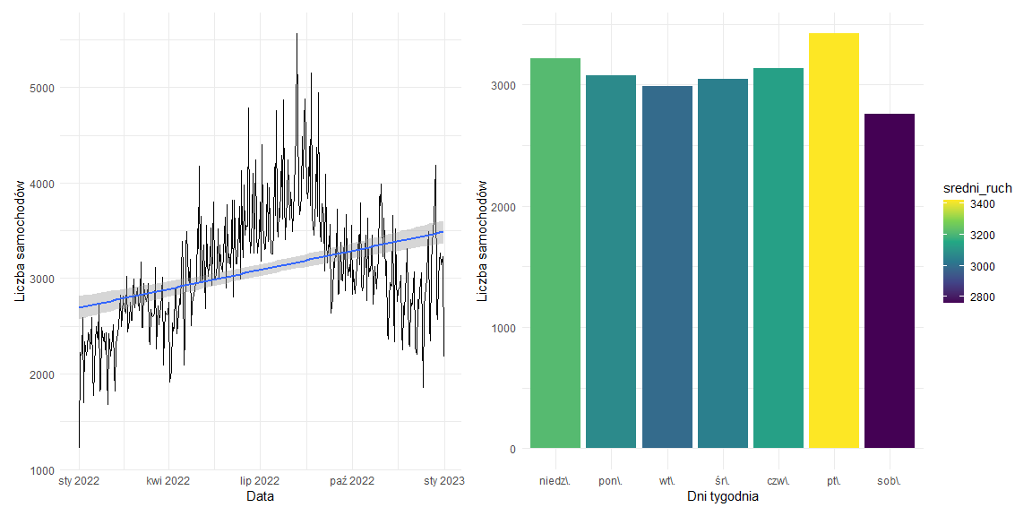
Stacja pomiarowa numer 6090

Slide 44
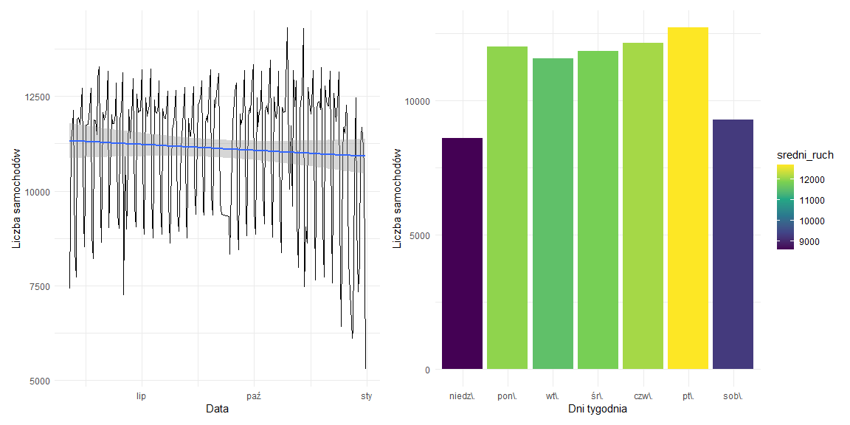
Stacja pomiarowa numer 6501

Slide 45
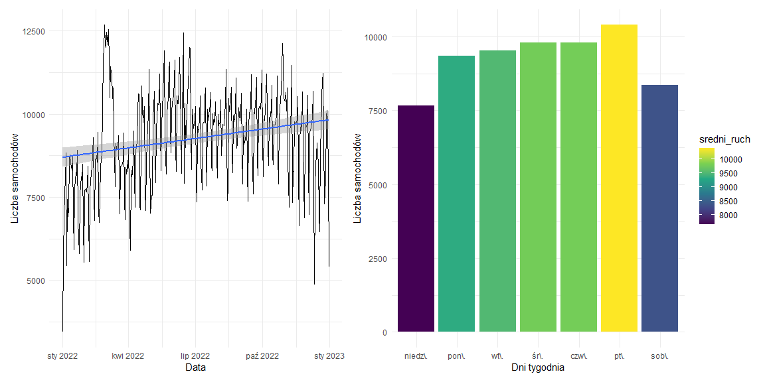
Stacja pomiarowa numer 6502

Slide 46
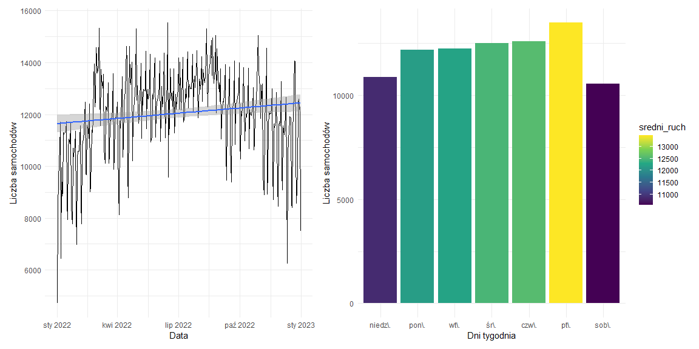
Stacja pomiarowa numer 6503

Slide 47
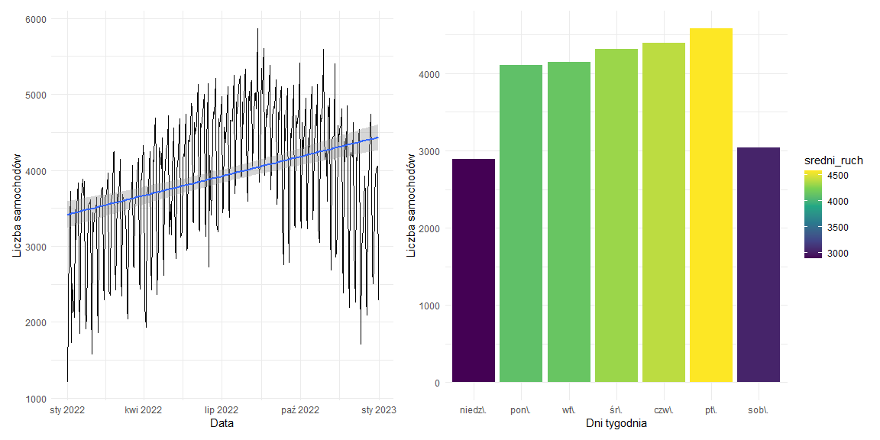
Stacja pomiarowa numer 6505

Slide 48
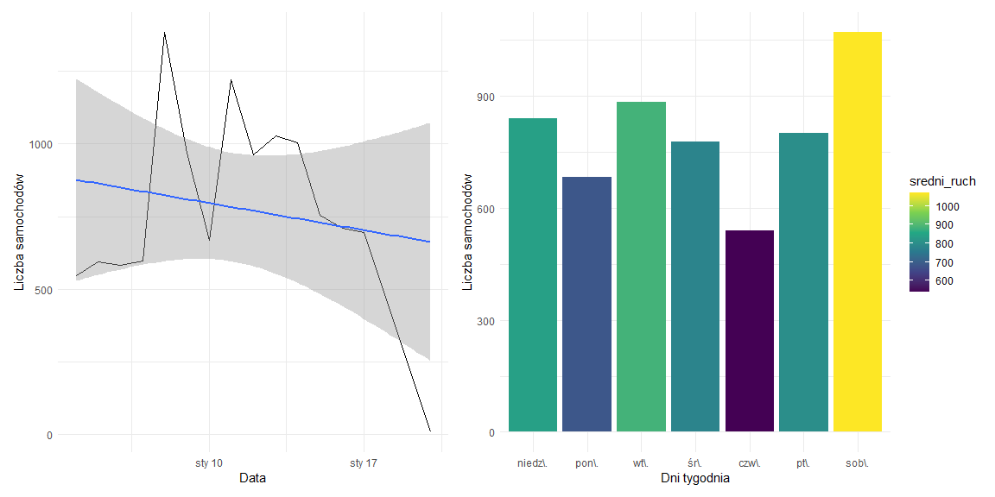
Stacja pomiarowa numer 6805

Slide 49
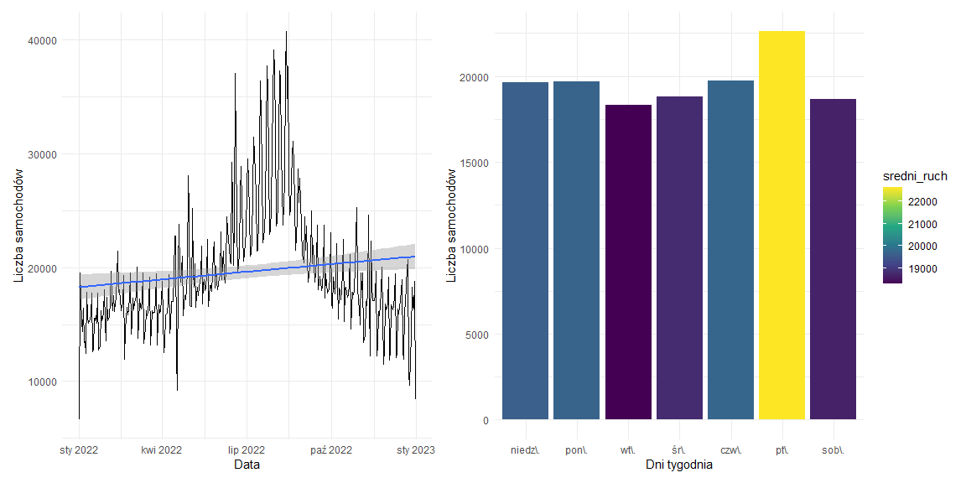
Stacja pomiarowa numer 8001

Slide 50
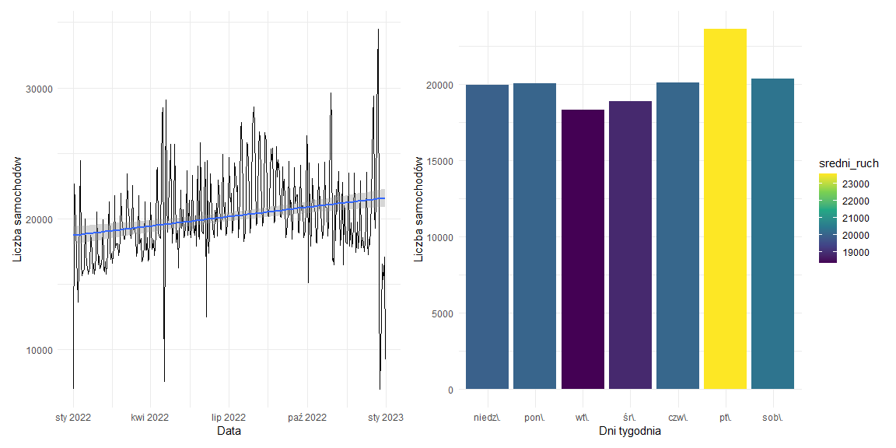
Stacja pomiarowa numer 8004

Slide 51
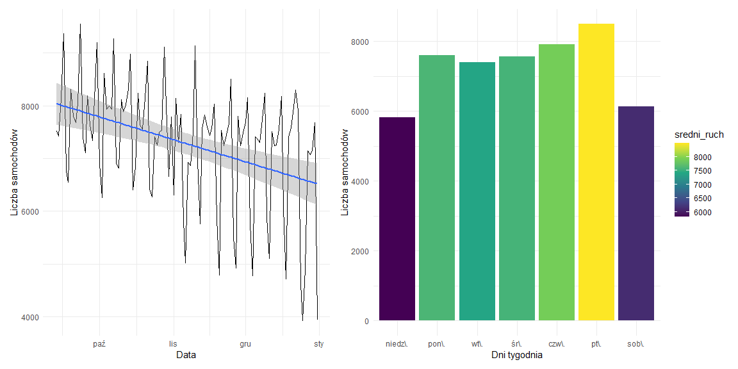
Stacja pomiarowa numer 8010

Slide 52

Stacja pomiarowa numer 8011

Slide 53

Stacja pomiarowa numer 8012

Slide 54

Stacja pomiarowa numer 8013

Slide 55

Stacja pomiarowa numer 8088

Slide 56

Stacja pomiarowa numer 8501

Slide 57

Stacja pomiarowa numer 8502

Slide 58

Stacja pomiarowa numer 8801

Slide 59

Stacja pomiarowa numer 8802

Slide 60

Stacja pomiarowa numer 8803

Slide 61

Stacja pomiarowa numer 8804

Slide 62

Stacja pomiarowa numer 8900

Slide 63

Stacja pomiarowa numer 8902

Slide 64

Stacja pomiarowa numer 10002

Slide 65

Stacja pomiarowa numer 10003

Slide 66

Stacja pomiarowa numer 10006

Slide 67

Stacja pomiarowa numer 10011

Slide 68

Stacja pomiarowa numer 10013

Slide 69

Stacja pomiarowa numer 10019

Slide 70

Stacja pomiarowa numer 10044

Slide 71

Stacja pomiarowa numer 10045

Slide 72

Stacja pomiarowa numer 10100

Slide 73

Stacja pomiarowa numer 10101

Slide 74

Stacja pomiarowa numer 10104

Slide 75

Stacja pomiarowa numer 10106

Slide 76

Stacja pomiarowa numer 12002

Slide 77

Stacja pomiarowa numer 12006

Slide 78

Stacja pomiarowa numer 12007

Slide 79

Stacja pomiarowa numer 12011

Slide 80

Stacja pomiarowa numer 12013

Slide 81

Stacja pomiarowa numer 12014

Slide 82

Stacja pomiarowa numer 12016

Slide 83

Stacja pomiarowa numer 12017

Slide 84

Stacja pomiarowa numer 12018

Slide 85

Stacja pomiarowa numer 12058

Slide 86

Stacja pomiarowa numer 12059

Slide 87

Stacja pomiarowa numer 12501

Slide 88

Stacja pomiarowa numer 12502

Slide 89

Stacja pomiarowa numer 12503

Slide 90

Stacja pomiarowa numer 12801

Slide 91

Stacja pomiarowa numer 14035

Slide 92

Stacja pomiarowa numer 16004

Slide 93

Stacja pomiarowa numer 16006

Slide 94

Stacja pomiarowa numer 16007

Slide 95

Stacja pomiarowa numer 16010

Slide 96

Stacja pomiarowa numer 16013

Slide 97

Stacja pomiarowa numer 16065

Slide 98

Stacja pomiarowa numer 16066

Slide 99

Stacja pomiarowa numer 16067

Slide 100

Stacja pomiarowa numer 16068

Slide 101

Stacja pomiarowa numer 16501

Slide 102

Stacja pomiarowa numer 16502

Slide 103

Stacja pomiarowa numer 16504

Slide 104

Stacja pomiarowa numer 16801

Slide 105

Stacja pomiarowa numer 18003

Slide 106

Stacja pomiarowa numer 18004

Slide 107

Stacja pomiarowa numer 18005

Slide 108

Stacja pomiarowa numer 18012

Slide 109

Stacja pomiarowa numer 18013

Slide 110

Stacja pomiarowa numer 18018

Slide 111

Stacja pomiarowa numer 18019

Slide 112

Stacja pomiarowa numer 18069

Slide 113

Stacja pomiarowa numer 18070

Slide 114

Stacja pomiarowa numer 18071

Slide 115

Stacja pomiarowa numer 18501

Slide 116

Stacja pomiarowa numer 18502

Slide 117

Stacja pomiarowa numer 18503

Slide 118

Stacja pomiarowa numer 18801

Slide 119

Stacja pomiarowa numer 20002

Slide 120

Stacja pomiarowa numer 20003

Slide 121

Stacja pomiarowa numer 20008

Slide 122

Stacja pomiarowa numer 20010

Slide 123

Stacja pomiarowa numer 20011

Slide 124

Stacja pomiarowa numer 20041

Slide 125

Stacja pomiarowa numer 20042

Slide 126

Stacja pomiarowa numer 20043

Slide 127

Stacja pomiarowa numer 20503

Slide 128

Stacja pomiarowa numer 20504

Slide 129

Stacja pomiarowa numer 20801

Slide 130

Stacja pomiarowa numer 20803

Slide 131

Stacja pomiarowa numer 22002

Slide 132

Stacja pomiarowa numer 22003

Slide 133

Stacja pomiarowa numer 22004

Slide 134

Stacja pomiarowa numer 22005

Slide 135

Stacja pomiarowa numer 22009

Slide 136

Stacja pomiarowa numer 22029

Slide 137

Stacja pomiarowa numer 22079

Slide 138

Stacja pomiarowa numer 22701

Slide 139

Stacja pomiarowa numer 22702

Slide 140

Stacja pomiarowa numer 22703

Slide 141

Stacja pomiarowa numer 22704

Slide 142

Stacja pomiarowa numer 24002

Slide 143

Stacja pomiarowa numer 24004

Slide 144

Stacja pomiarowa numer 24005

Slide 145

Stacja pomiarowa numer 24007

Slide 146

Stacja pomiarowa numer 24018

Slide 147

Stacja pomiarowa numer 24019

Slide 148

Stacja pomiarowa numer 24502

Slide 149

Stacja pomiarowa numer 24802

Slide 150

Stacja pomiarowa numer 24803

Slide 151

Stacja pomiarowa numer 24804

Slide 152

Stacja pomiarowa numer 24805

Slide 153

Stacja pomiarowa numer 26004

Slide 154

Stacja pomiarowa numer 26005

Slide 155

Stacja pomiarowa numer 26009

Slide 156

Stacja pomiarowa numer 26055

Slide 157

Stacja pomiarowa numer 26056

Slide 158

Stacja pomiarowa numer 26087

Slide 159

Stacja pomiarowa numer 28003

Slide 160

Stacja pomiarowa numer 28006

Slide 161

Stacja pomiarowa numer 28008

Slide 162

Stacja pomiarowa numer 28020

Slide 163

Stacja pomiarowa numer 28049

Slide 164

Stacja pomiarowa numer 28089

Slide 165

Stacja pomiarowa numer 28252

Slide 166

Stacja pomiarowa numer 28260

Slide 167

Stacja pomiarowa numer 28501

Slide 168

Stacja pomiarowa numer 30001

Slide 169

Stacja pomiarowa numer 30004

Slide 170

Stacja pomiarowa numer 30006

Slide 171

Stacja pomiarowa numer 30012

Slide 172

Stacja pomiarowa numer 30013

Slide 173

Stacja pomiarowa numer 30015

Slide 174

Stacja pomiarowa numer 30016

Slide 175

Stacja pomiarowa numer 30021

Slide 176

Stacja pomiarowa numer 30023

Slide 177

Stacja pomiarowa numer 30024

Slide 178

Stacja pomiarowa numer 30025

Slide 179

Stacja pomiarowa numer 30027

Slide 180

Stacja pomiarowa numer 30028

Slide 181

Stacja pomiarowa numer 30029

Slide 182

Stacja pomiarowa numer 30030

Slide 183

Stacja pomiarowa numer 30031

Slide 184

Stacja pomiarowa numer 30032

Slide 185

Stacja pomiarowa numer 30036

Slide 186

Stacja pomiarowa numer 30037

Slide 187

Stacja pomiarowa numer 30038

Slide 188

Stacja pomiarowa numer 30082

Slide 189

Stacja pomiarowa numer 30083

Slide 190

Stacja pomiarowa numer 30084

Slide 191

Stacja pomiarowa numer 30085

Slide 192

Stacja pomiarowa numer 30115

Slide 193

Stacja pomiarowa numer 30502

Slide 194

Stacja pomiarowa numer 30504

Slide 195

Stacja pomiarowa numer 30505

Slide 196

Stacja pomiarowa numer 30507

Slide 197

Stacja pomiarowa numer 32001

Slide 198

Stacja pomiarowa numer 32006

Slide 199

Stacja pomiarowa numer 32116

Slide 200

Stacja pomiarowa numer 32502

Slide 201

Stacja pomiarowa numer 32505

Slide 202

Stacja pomiarowa numer 32506

Slide 203

Stacja pomiarowa numer 32801

Slide 204

Stacja pomiarowa numer 32802

Slide 205

Stacja pomiarowa numer 32803

